Slide 1
Germánské literatury
Nobelova cena
KNUT HAMSUN (1920)
SIGRID UNDSETOVÁ (1928)
NORSKO

Slide 2
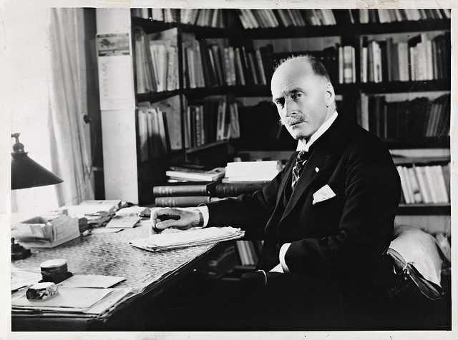

Slide 3
Knut HAMSUN
1890 HLAD
1892 Mystérie
1894 Pan
1917 Matka země
1927-1930-1933 tzv. tulácká trilogie o životě na Severu
1949 Po zarostlých stezkách

Slide 4
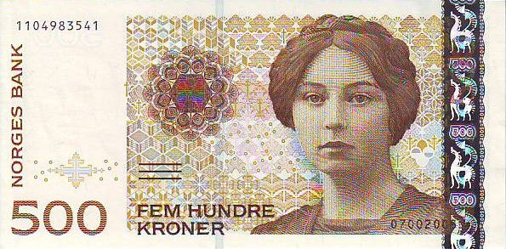

Slide 5
Sigrid Undsetová
1909 Příběh o Ljotovi a Vigdis
1911 Jenny
1920-1922 Kristina Vavřincová
1925-1927 Olav Audunssön
1933 Jedenáct let
1942 Návrat do budoucnosti

Slide 6
